Slide 1
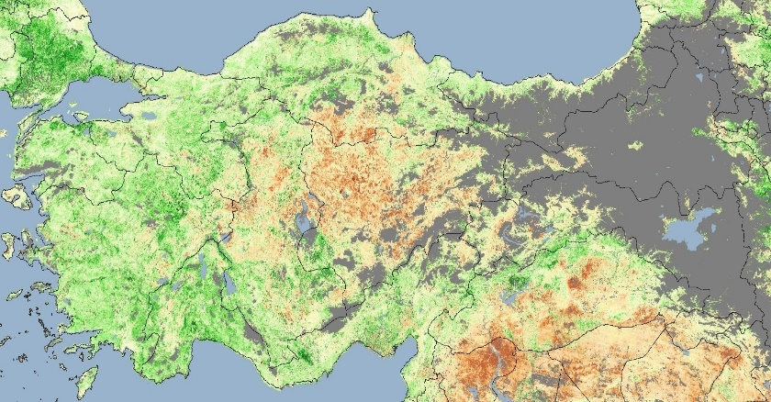
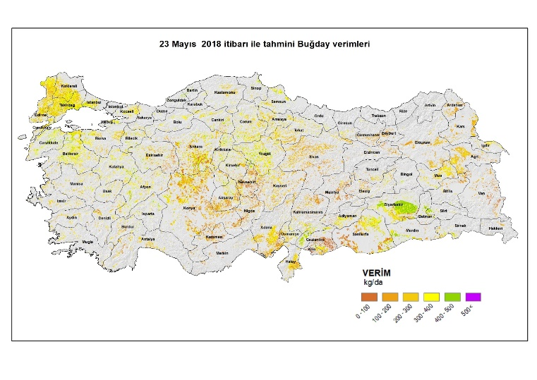
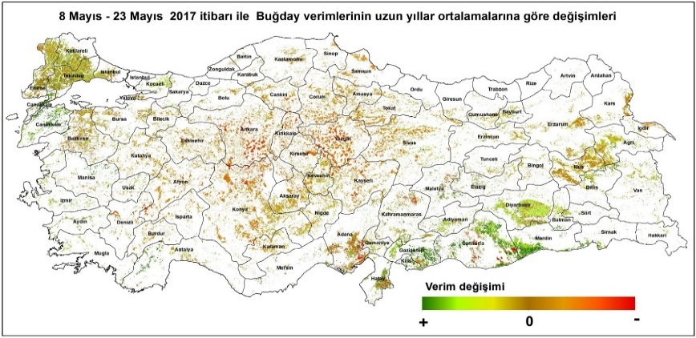
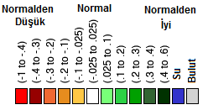
ULUSAL ÜRÜN İZLEME VE VERİM TAHMİNİ PROJESİ
Projeyi Yürüten Kuruluş : Tarla Bitkileri Merkez Araştırma Enstitüsü Müdürlüğü
Projeyi Destekleyen Kuruluş: Tarımsal Araştırmalar ve Politikalar Genel Müdürlüğü
Proje Koordinatörü : Dr. Murat Güven TUĞAÇ
Proje Yürütücüleri : Dr.Ediz Ünal, Harun Torunlar, Dr.Armağan Karabulut Aloe, Dr.Hakan Yıldız, Metin Aydoğdu, Belgin Alsancak Sırlı, Dr. Meral Peşkircioğlu, Sultan Ergun Kahyaoğlu, Rahmi Taşcı (TARM), Emin Bilgili (DATAEM), Kemal Duyan (KTSÇMAEM), Dr. Emel Özer (BDUTAEM), Davut Şahin (GAPTAEM), İdris Uslu (UTAEM), Dr. Alper Baydar (ABKAEM), Dr.Erdem Bahar (ATSTMAEM)
Başlama ve Bitiş Tarihi : 01.01.2016- 31.12.2020
Proje Özeti:
Tarımda sürdürülebilirlik ve gıda güvenliğinin sağlanması doğrultusunda, tarımsal üretim alanlarının belirlenmesi ve verimlerinin hasat öncesinde tahmin edilebilmesi tarımsal planlama açısından büyük önem taşımaktadır. Bununla birlikte, tarımsal üretimin çevre koşullarına bağımlılığı bitkisel üretimin izlenmesini gerekli kılmaktadır. Bitki gelişim dönemi boyunca ortaya çıkabilecek olumlu ve olumsuz koşulların belirlenmesi gereklidir. Bu projede, ülkemiz tarımı için önemli olan buğday, mısır, ayçiçeği, ürünleri için izleme ve verim tahmin modelleri geliştirilmesi amaçlanmıştır. Proje kapsamında, uydu görüntüleri ve bitki gelişim simülasyon modelleri (Aqucrop, Wofost, DSSAT, HybridMaize, AgrometShell) kullanılarak verim öngörüleri yapılacaktır. Arazi çalışmaları hem deneme parselleri bazında hemde üretici arazilerinde gerçekleştirilecektir. Proje sonuçları, yerel (tarla ölçeği) ve bölgesel/ülkesel ölçekte değerlendirilecektir.

